Slide 1


Активні форми діяльнісного патріотизму
Державний навчальний заклад
«Звенигородський центр підготовки і перепідготовки робітничих кадрів»
Практичний психолог: Павленко В.І.
Звенигородка 2025

Slide 2

Діяльнісний патріотизм
Діяльнісний патріотизм – це активна участь громадян у зміцненні держави та розбудові суспільства через конкретні дії.
Він охоплює кілька форм, які сприяють розвитку громадянської свідомості та суспільного блага:
соціально-проєктна діяльність;
гурткова діяльність;
просвітницька робота у соціальних мережах.

Slide 3
Соціально-проєктна діяльність
Соціально-проєктна діяльність – це ініціювання та реалізація проєктів, спрямованих на вирішення соціальних проблем.
Наприклад, організація волонтерських акцій, екологічних кампаній, благодійних заходів або програм підтримки ветеранів та постраждалих від війни.

Slide 4

Гурткова діяльність
Участь у тематичних гуртках і клубах патріотичного спрямування, де молодь і дорослі мають можливість навчатися, обмінюватися ідеями та впроваджувати свої ініціативи.
Це може бути організація історичних реконструкцій, проведення культурних заходів або створення молодіжних рухів.

Slide 5

Просвітницька робота у соціальних мережах
Просвітницька робота у соціальних мережах – це використання цифрових платформ для популяризації національних цінностей, культури та історії
Це включає створення контенту, участь у дискусіях, поширення інформації про важливі події, а також протидію дезінформації.

Slide 6

Такі форми діяльності сприяють формуванню відповідального громадянського суспільства та розвитку усвідомленого патріотизму

Slide 7
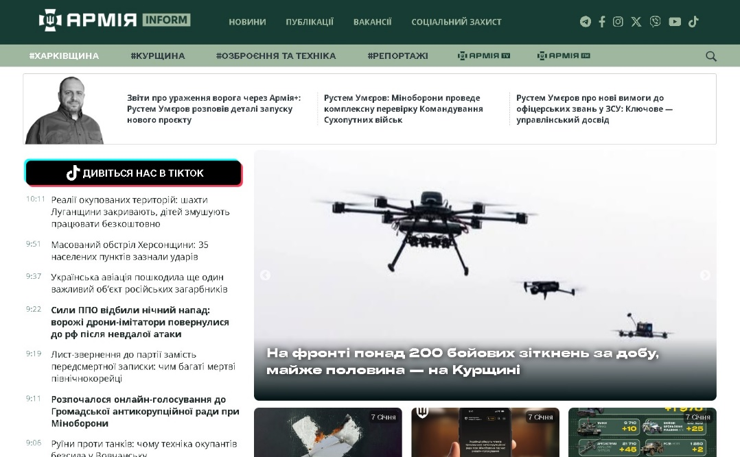
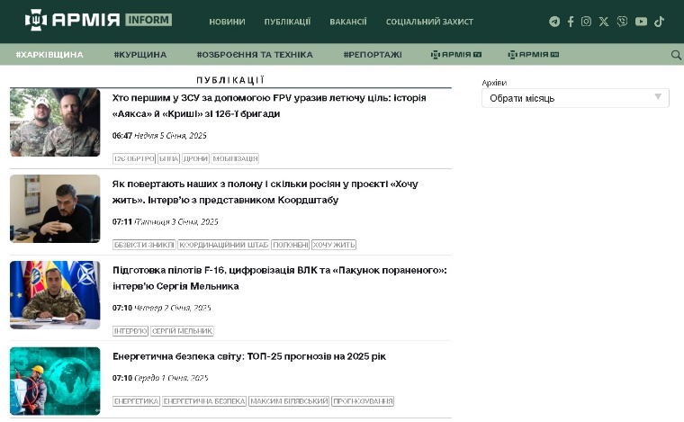
ПРИКЛАД успішної реалізації просвітницької роботи в соціальних мережах у контексті діяльнісного патріотизму
Проєкт «Армія Інформ»
«Армія Інформ» – це офіційна інформаційна платформа Міністерства оборони України, яка активно працює у соціальних мережах.

Slide 8

Її метою є підвищення обізнаності громадян про роботу Збройних сил України, військову історію та актуальні виклики, з якими стикається держава.
Основні напрямки діяльності:
Інформування про військові події
У соціальних мережах регулярно публікуються новини про успіхи українських військових, їхні героїчні вчинки та історії життя.
Це спричиняє зміцненню довіри суспільства до армії та підтримці бойового духу.

Slide 9
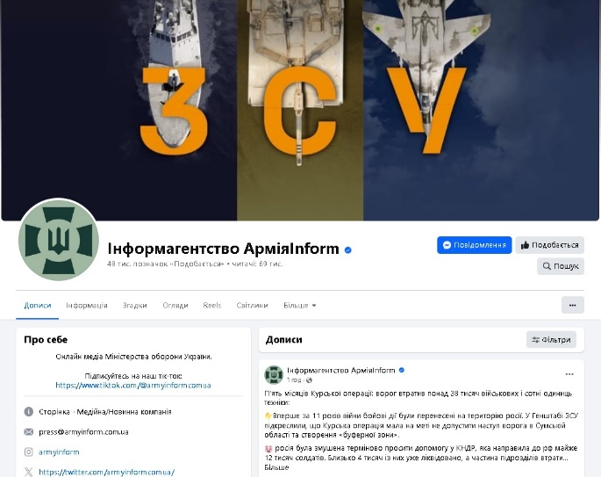
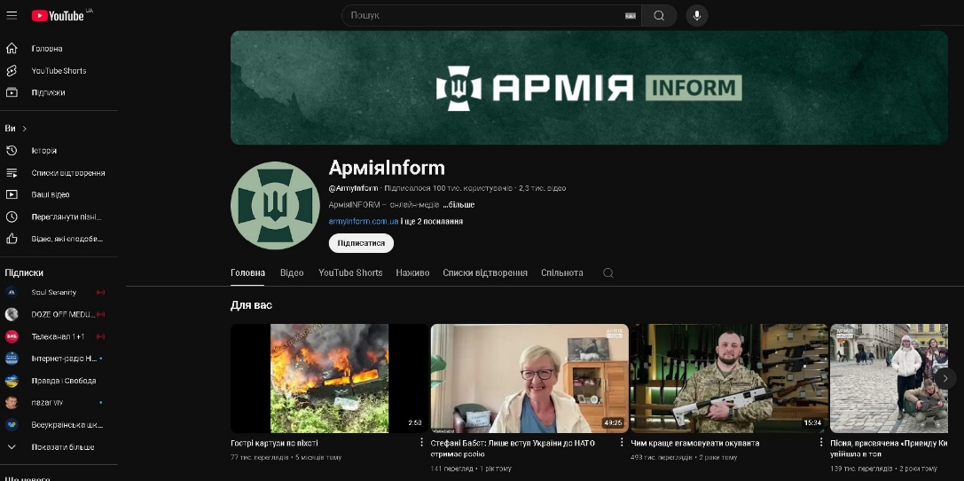
2. Просвітництво через культурні ініціативи
Платформа популяризує історію Збройних сил України, розповідає про видатних військових діячів та ключові битви, створюючи відеоролики, інфографіку та публікації.
Наприклад, цикл дописів «Історія українського війська» викликав широкий інтерес серед молоді.

Slide 10


